Slide 1
15-6
These materials are by the Kongki Ka Project and are made available to you under the terms of the Creative Commons Attribution ShareAlike license 4.0.
You have permission to share and redistribute these materials in any format and to make reasonable revisions and adaptations of this translation, provided that:
You include the above licence and source information.
If you redistribute these materials or create derivatives, you must distribute your contributions under the same license as the original.
The Holy Bible, Berean Standard Bible, BSB is produced in cooperation with Bible Hub, Discovery Bible, OpenBible.com, and the Berean Bible Translation Committee. This text of God's Word has been dedicated to the public domain.
Tibetan text is from the The Holy Bible in Modern Literary Tibetan, New Tibetan Bible translation.
This translation is made available under the terms of the Creative Commons Attribution-NonCommercial-NoDerivatives 4.0 International license.
Notes:
ch

Slide 2
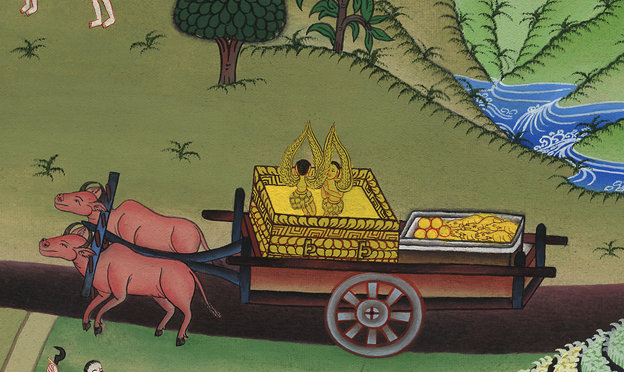
ཤ་མུ་ཨེལ་དང་པོ། 6
དམ་བཅའི་སྒྲོམ་དེ་ཕྱིར་ལོག་བྱེད་པ།

Slide 3
Arc returned to Israel – 1 Samuel 6
ཤ་མུ་ཨེལ་དང་པོ། 6
དམ་བཅའི་སྒྲོམ་དེ་ཕྱིར་ལོག་བྱེད་པ།

Slide 4
ཤ་མུ་ཨེལ་དང་པོ། 6
དམ་བཅའི་སྒྲོམ་དེ་ཕྱིར་ལོག་བྱེད་པ།
This work is licensed under a Creative Commons Attribution-ShareAlike 4.0 International License

Slide 5
1When the ark of the Lord had been in the land of the Philistines seven months,
1དེ་ཡང་དཀོན་མཆོག་ཡ་ཝཱེའི་ཞལ་ཆད་ཀྱི་ཤུར་སྒམ་ནི་ཟླ་བདུན་གྱི་རིང་ལ་ཕེ་ལེ་ཤེད་པའི་ཡུལ་དུ་ཡོད་པ་ཡིན།

Slide 6
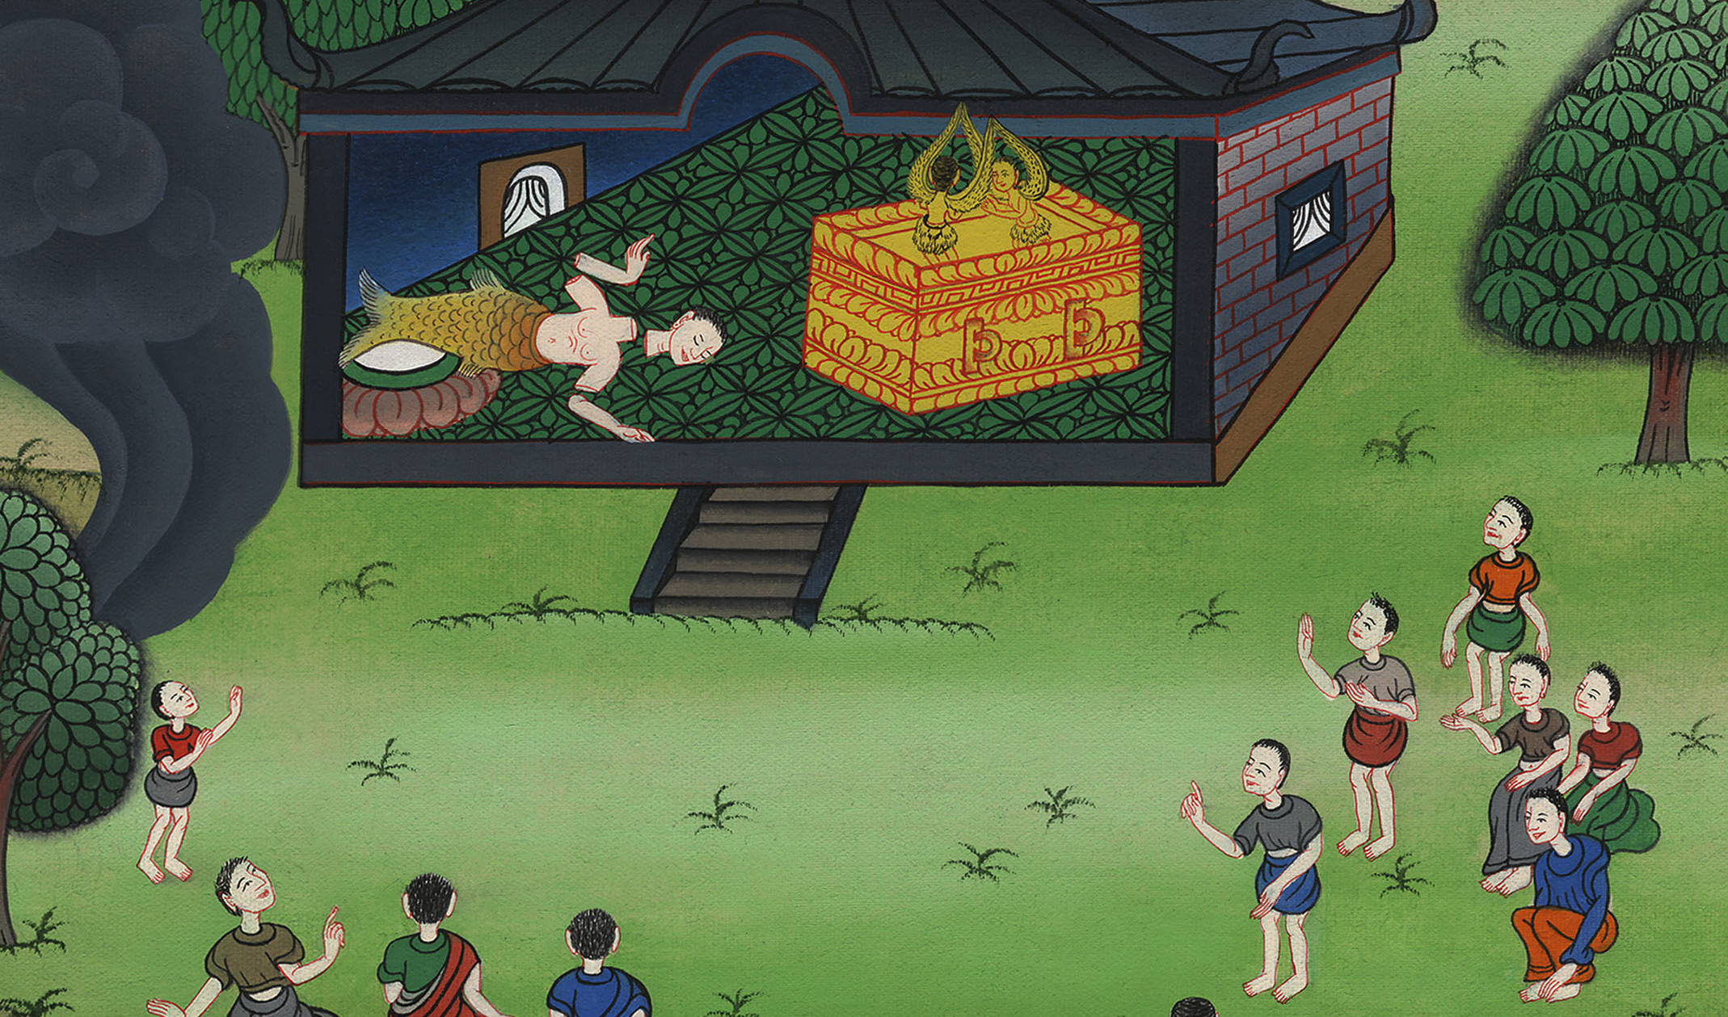
ཤ་མུ་ཨེལ་དང་པོ། 6:1

Slide 7
2the Philistines summoned the priests and diviners, saying, “What shall we do with the ark of the Lord? Tell us how to send it back to its place.”
2ཕེ་ལེ་ཤེད་པ་རྣམས་ཀྱིས་མཆོད་དཔོན་དང་མོ་པ་དག་བོས་ནས་ཁོ་ཚོ་ལ་དཀོན་མཆོག་ཡ་ཝཱེའི་ཞལ་ཆད་ཀྱི་ཤུར་སྒམ་ལ་ངེད་རྣམས་ཀྱིས་ཅི་ཞིག་བྱ། རང་གནས་སུ་ཇི་ལྟར་བསྐྱལ་བ་སྟོན་རོགས་ཞེས་སྨྲས།

Slide 8
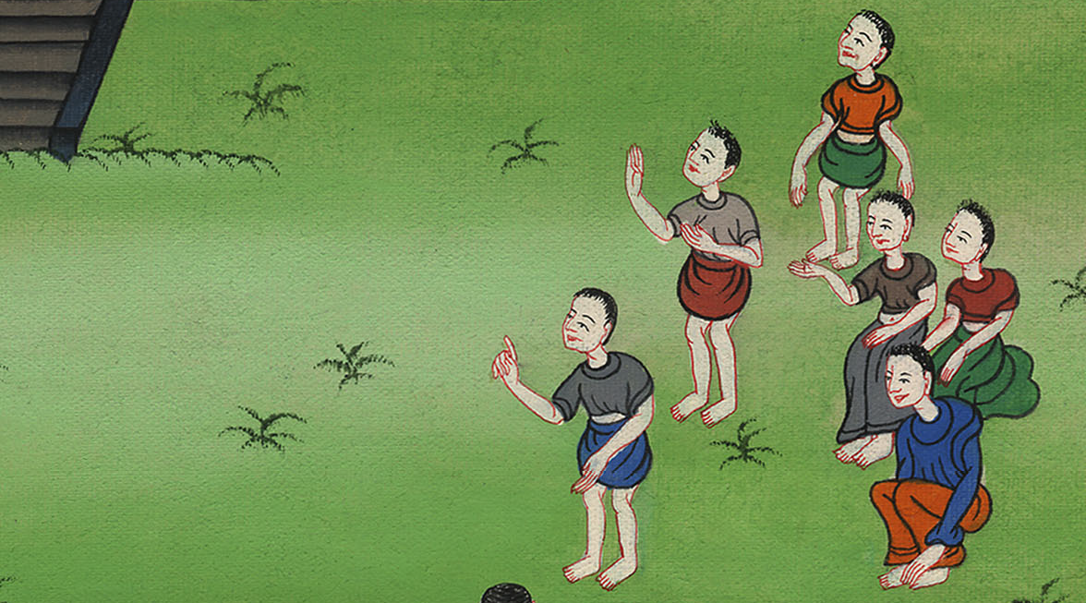
ཤ་མུ་ཨེལ་དང་པོ། 6:2

Slide 9
3They replied, “If you return the ark of the God of Israel, do not send it away empty, but by all means return it to Him with a guilt offering. Then you will be healed, and you will understand why His hand has not been lifted from you.”
3ཡང་མཆོད་དཔོན་དང་མོ་པ་དག་གིས། ཁྱོད་རྣམས་ཀྱིས་ཡེས་ར་ཨེལ་གྱི་དཀོན་མཆོག་གི་ཞལ་ཆད་ཀྱི་ཤུར་སྒམ་བསྐྱལ་བའི་ཚེ། དེ་དང་ལྷན་དུ་དགོངས་དག་གི་མཆོད་པ་ཞིག་ཐོངས་ཤིག དེ་ནས་ཁྱོད་རྣམས་སོས་པར་འགྱུར་ཏེ། ཁོང་གི་ཕྱག་ནི་ཅིའི་ཕྱིར་ཁྱོད་ཅག་གི་སྟེང་ནས་མ་འཐེན་པའང་ཤེས་པར་འགྱུར་ཞེས་སྨྲས་སོ། །

Slide 10
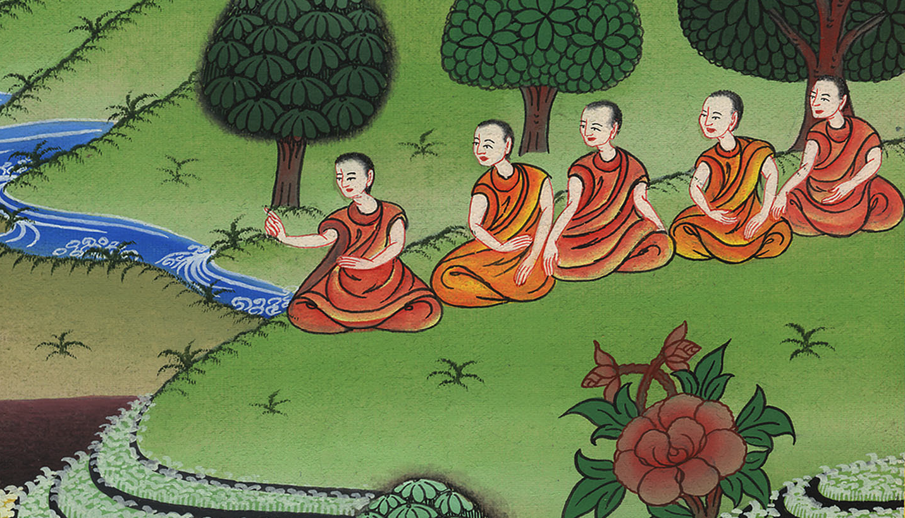
ཤ་མུ་ཨེལ་དང་པོ། 6:3

Slide 11
4“What guilt offering should we send back to Him?” asked the Philistines.
4ཡང་ཕེ་ལེ་ཤེད་པ་དག་གིས། དགོངས་དག་གི་མཆོད་པ་དེ་ཅི་ཡིན་ནམ་ཞེས་དྲིས་པའི་ལན་དུ་མོ་པ་ཚོ་ན་རེ། ཕེ་ལེ་ཤེད་པའི་འགོ་དཔོན་རྣམས་ཀྱི་གྲངས་ཀ་བཞིན་དུ།

Slide 12
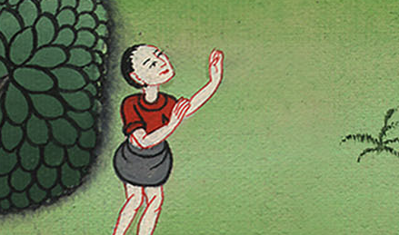
ཤ་མུ་ཨེལ་དང་པོ། 6:4

Slide 13
“Five gold tumors and five gold rats,” they said, “according to the number of rulers of the Philistines, since the same plague has struck both you and your rulers.
གསེར་གྱི་གཞང་འབྲུམ་ལྔ་དང་། གསེར་ནས་བཟོས་པའི་བྱི་བ་ལྔ་ཕུལ་ཞིག གང་ལ་ཞེ་ན། ཁྱོད་རྣམས་དང་ཁྱོད་རྣམས་ཀྱི་འགོ་དཔོན་ལ་ནད་ཡམས་གཅིག་མཚུངས་ཕོག་པའི་ཕྱིར་རོ། །

Slide 14
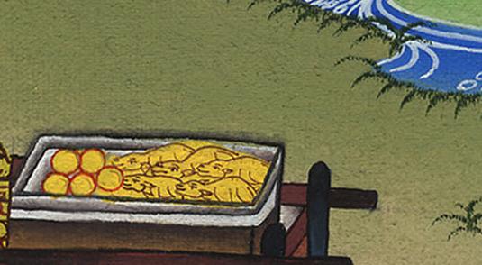
ཤ་མུ་ཨེལ་དང་པོ། 6:4

Slide 15
7Now, therefore, prepare one new cart with two milk cows that have never been yoked. Hitch the cows to the cart, but take their calves away and pen them up.
7དེའི་ཕྱིར་ཁྱོད་རྣམས་ཀྱིས་ཤིང་རྟ་གསར་པ་ཞིག་བཟོས་ནས། གཉའ་ཤིང་གིས་ད་དུང་མ་མནན་པའི་བ་མོ་འོ་མ་ཅན་གཉིས་ལ་ཤིང་རྟ་བརྒྱབ་ནས། བ་ཕྲུག་རྣམས་ཕྱིར་ཡུལ་དུ་ཁྲིད་ཅིག

Slide 16
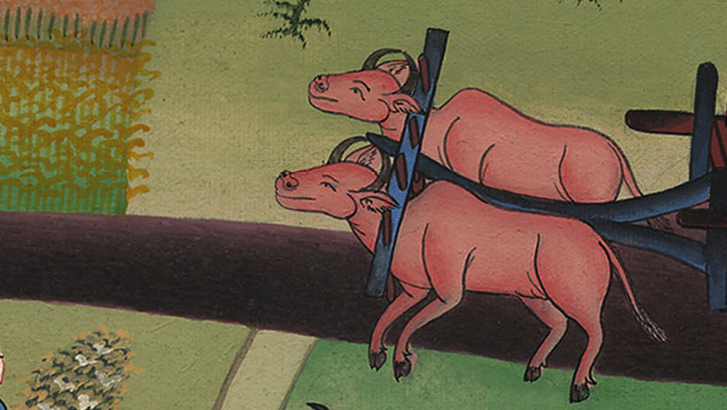
ཤ་མུ་ཨེལ་དང་པོ། 6:7

Slide 17
8Take the ark of the Lord, set it on the cart, and in a chest beside it put the gold objects you are sending Him as a guilt offering.
Then send the ark on its way,
8དཀོན་མཆོག་ཡ་ཝཱེའི་ཞལ་ཆད་ཀྱི་ཤུར་སྒམ་བླངས་ཏེ་ཤིང་རྟ་དེའི་སྟེང་འཇོག་དགོས་པ་དང་། དགོངས་དག་གི་མཆོད་པར་འབུལ་འོས་པའི་གསེར་གྱི་རིན་པོ་ཆེ་རྣམས་ནི་ཟ་མ་ཏོག་ཅིག་གི་ནང་དུ་བསྡུས་ཏེ་ཞལ་ཆད་ཀྱི་ཤུར་སྒམ་གམ་དུ་ཞོག་ལ་འགྲོ་བར་བཅུག་ནས།

Slide 18
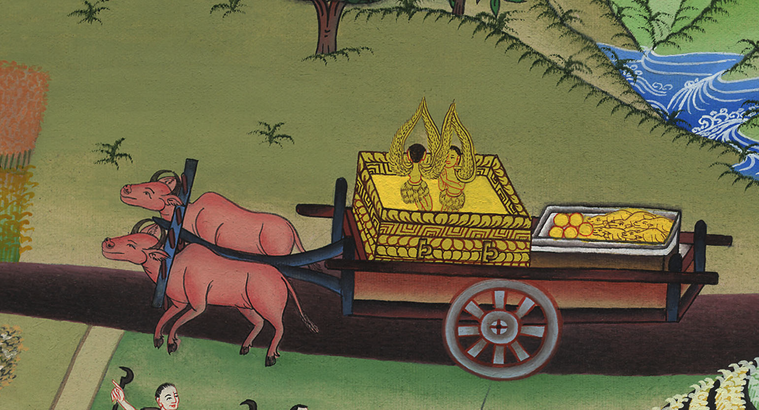
ཤ་མུ་ཨེལ་དང་པོ། 6:8

Slide 19
9but keep watching it. If it goes up the road to its homeland, toward Beth-shemesh, it is the Lord who has brought on us this great disaster. But if it does not, then we will know that it was not His hand that punished us and that it happened by chance.”
9དེ་ལ་ལྟོས་ཤིག ཤིང་རྟ་དེ་ཡེས་ར་ཨེལ་གྱི་ས་མཚམས་བརྒྱུད་དེ་པེད་ཤེ་མེ་སིའི་ཕྱོགས་སུ་འགྲོ་ན། དཀོན་མཆོག་གིས་ངེད་རྣམས་ལ་གོད་ཆག་ཆེན་པོ་འདི་བྱུང་དུ་བཅུག་པ་ཤེས་དགོས་ཤིང་། གལ་ཏེ་མི་འགྲོ་ན། ཁོང་གི་ཕྱག་གིས་ངེད་རྣམས་ལ་རྡུང་བ་མིན་པར། ངེད་རྣམས་ལ་སྟེས་དབང་གིས་བྱུང་བ་ཞིག་ཡིན་པ་ཅིས་ཀྱང་ངེས་དགོས་ཞེས་སྨྲས་སོ། །

Slide 20
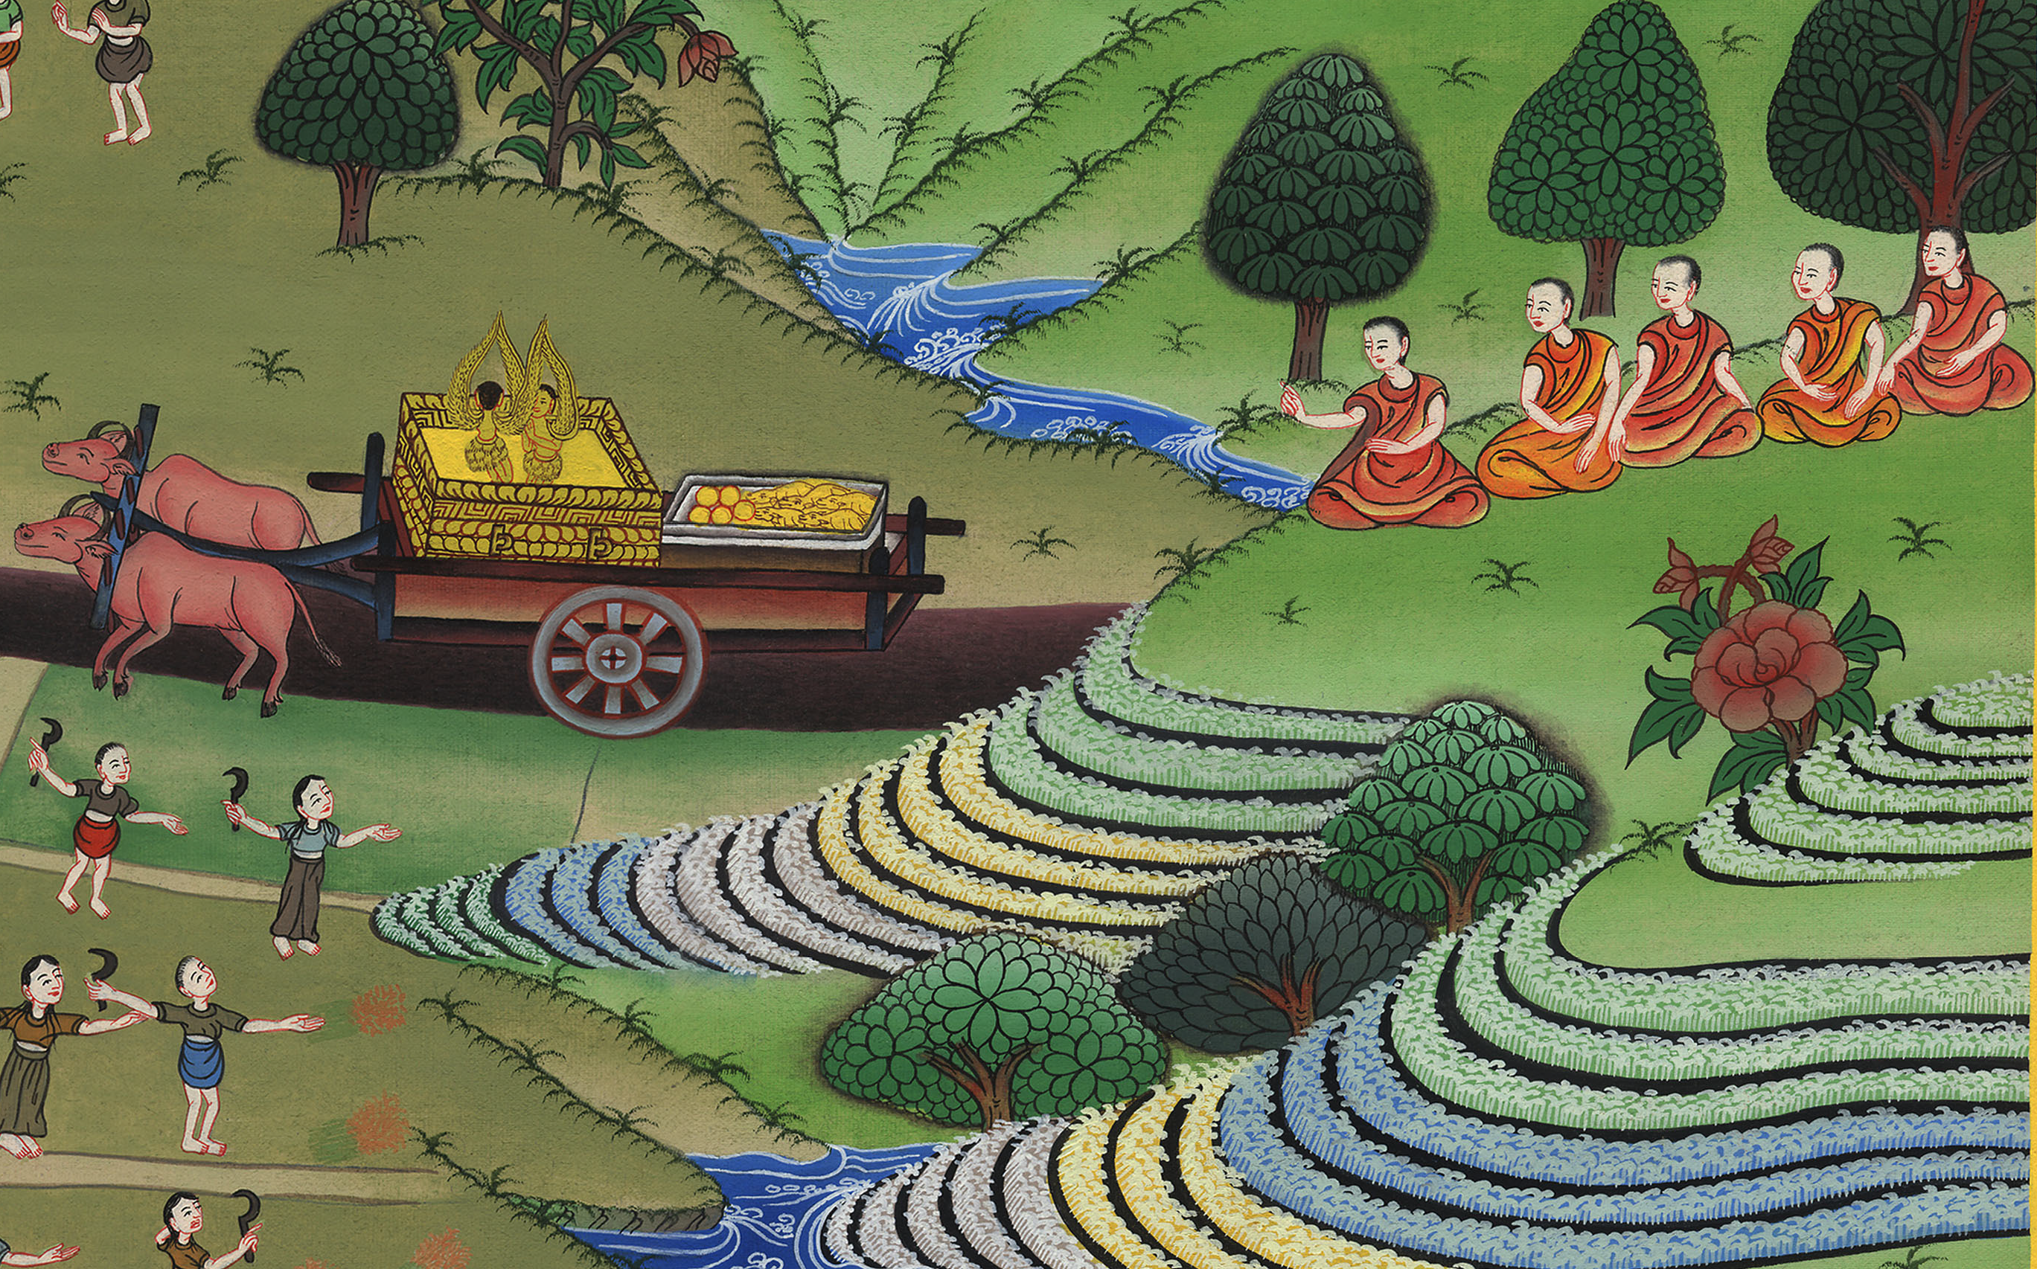
ཤ་མུ་ཨེལ་དང་པོ། 6:9

Slide 21
10So the men did as instructed. They took two milk cows, hitched them to the cart, and penned up their calves.
10དེ་ནས་མི་རྣམས་ཀྱིས་དེ་ལྟར་བྱས་ཏེ། བ་མོ་གཉིས་ཁྲིད་ནས་ཤིང་རྟ་བརྒྱབ་སྟེ་བ་ཕྲུག་རྣམས་ཁྱིམ་དུ་བཀག་པ་དང་།

Slide 22
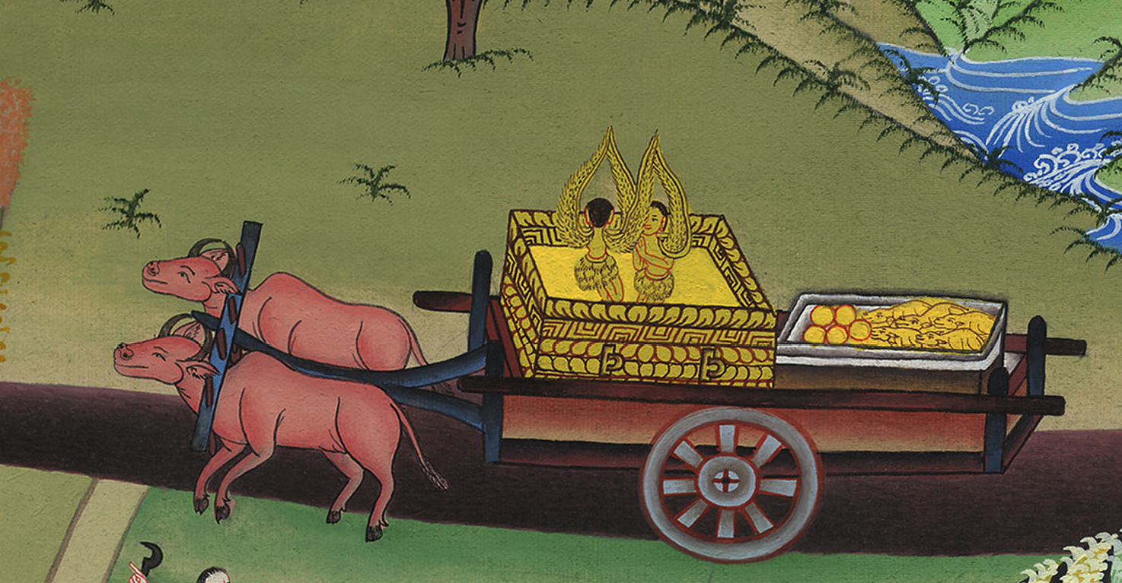
ཤ་མུ་ཨེལ་དང་པོ། 6:10

Slide 23
12And the cows headed straight up the road toward Beth-shemesh, staying on that one highway and lowing as they went, never straying to the right or to the left. The rulers of the Philistines followed behind them to the border of Beth-shemesh.
12བ་མོ་དེ་གཉིས་ནི་དྲང་པོར་པེད་ཤེ་མེ་སིའི་ལམ་དུ་ཞུགས་ཤིང་། ངུར་བཞིན་རྒྱ་ལམ་གྱི་ཁར་འགྲུལ་ཏེ་གཡས་གཡོན་གང་དུ་ཡང་མ་འཆོལ་ལོ། །ཕེ་ལེ་ཤེད་པའི་འགོ་དཔོན་རྣམས་བེད་ཤེ་མེ་སི་ཡུལ་གྱི་ས་མཚམས་བར་རྗེས་སུ་ཕྱིན་ཏོ། །

Slide 24
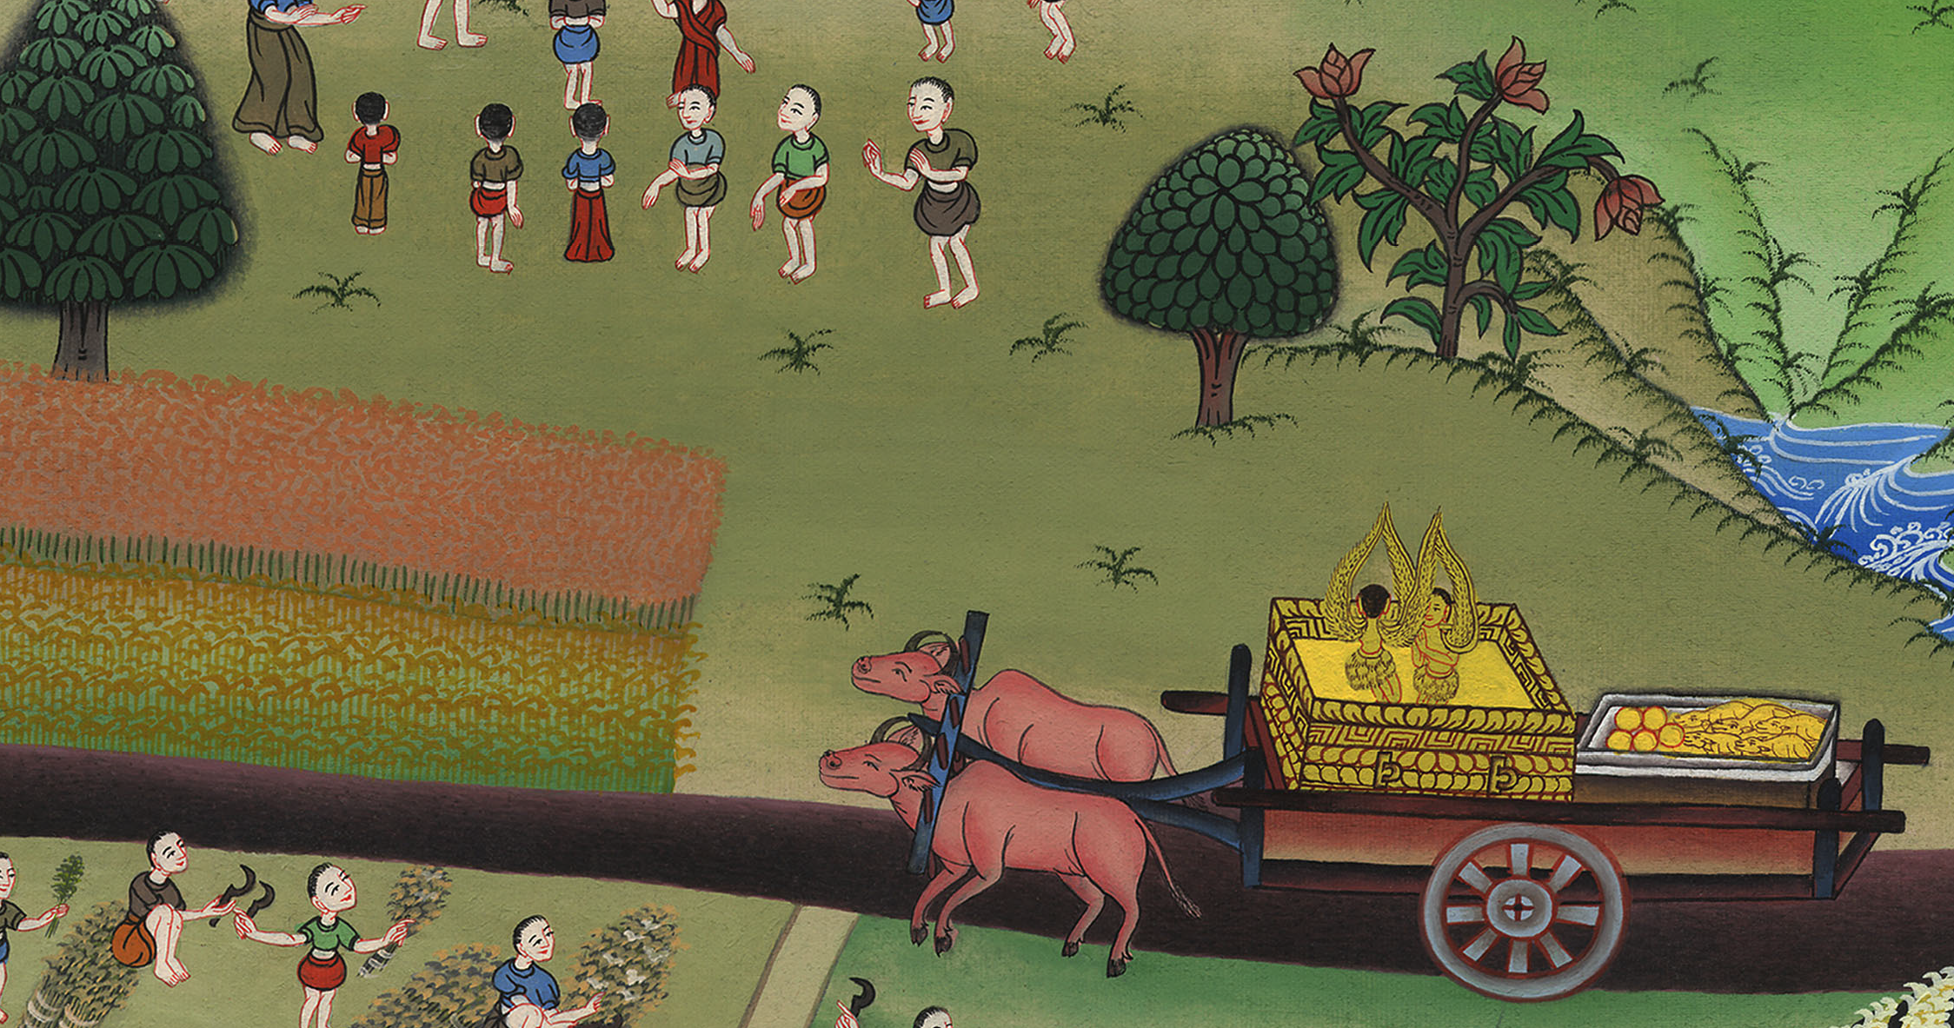
ཤ་མུ་ཨེལ་དང་པོ། 6:12

Slide 25
13Now the people of Beth-shemesh were harvesting wheat in the valley, and when they looked up and saw the ark, they were overjoyed at the sight.
13ཉིན་དེ་ལ་པེད་ཤེ་མེ་སིའི་མི་རྣམས་ཀྱིས་ཀླུང་ཐང་དུ་སྟོན་ཐོག་རྔ་བཞིན་ཡོད་ཅིང་། ཡར་བལྟས་པ་ན་ཞལ་ཆད་ཀྱི་ཤུར་སྒམ་མཐོང་བས་དགའ་བར་གྱུར།

Slide 26
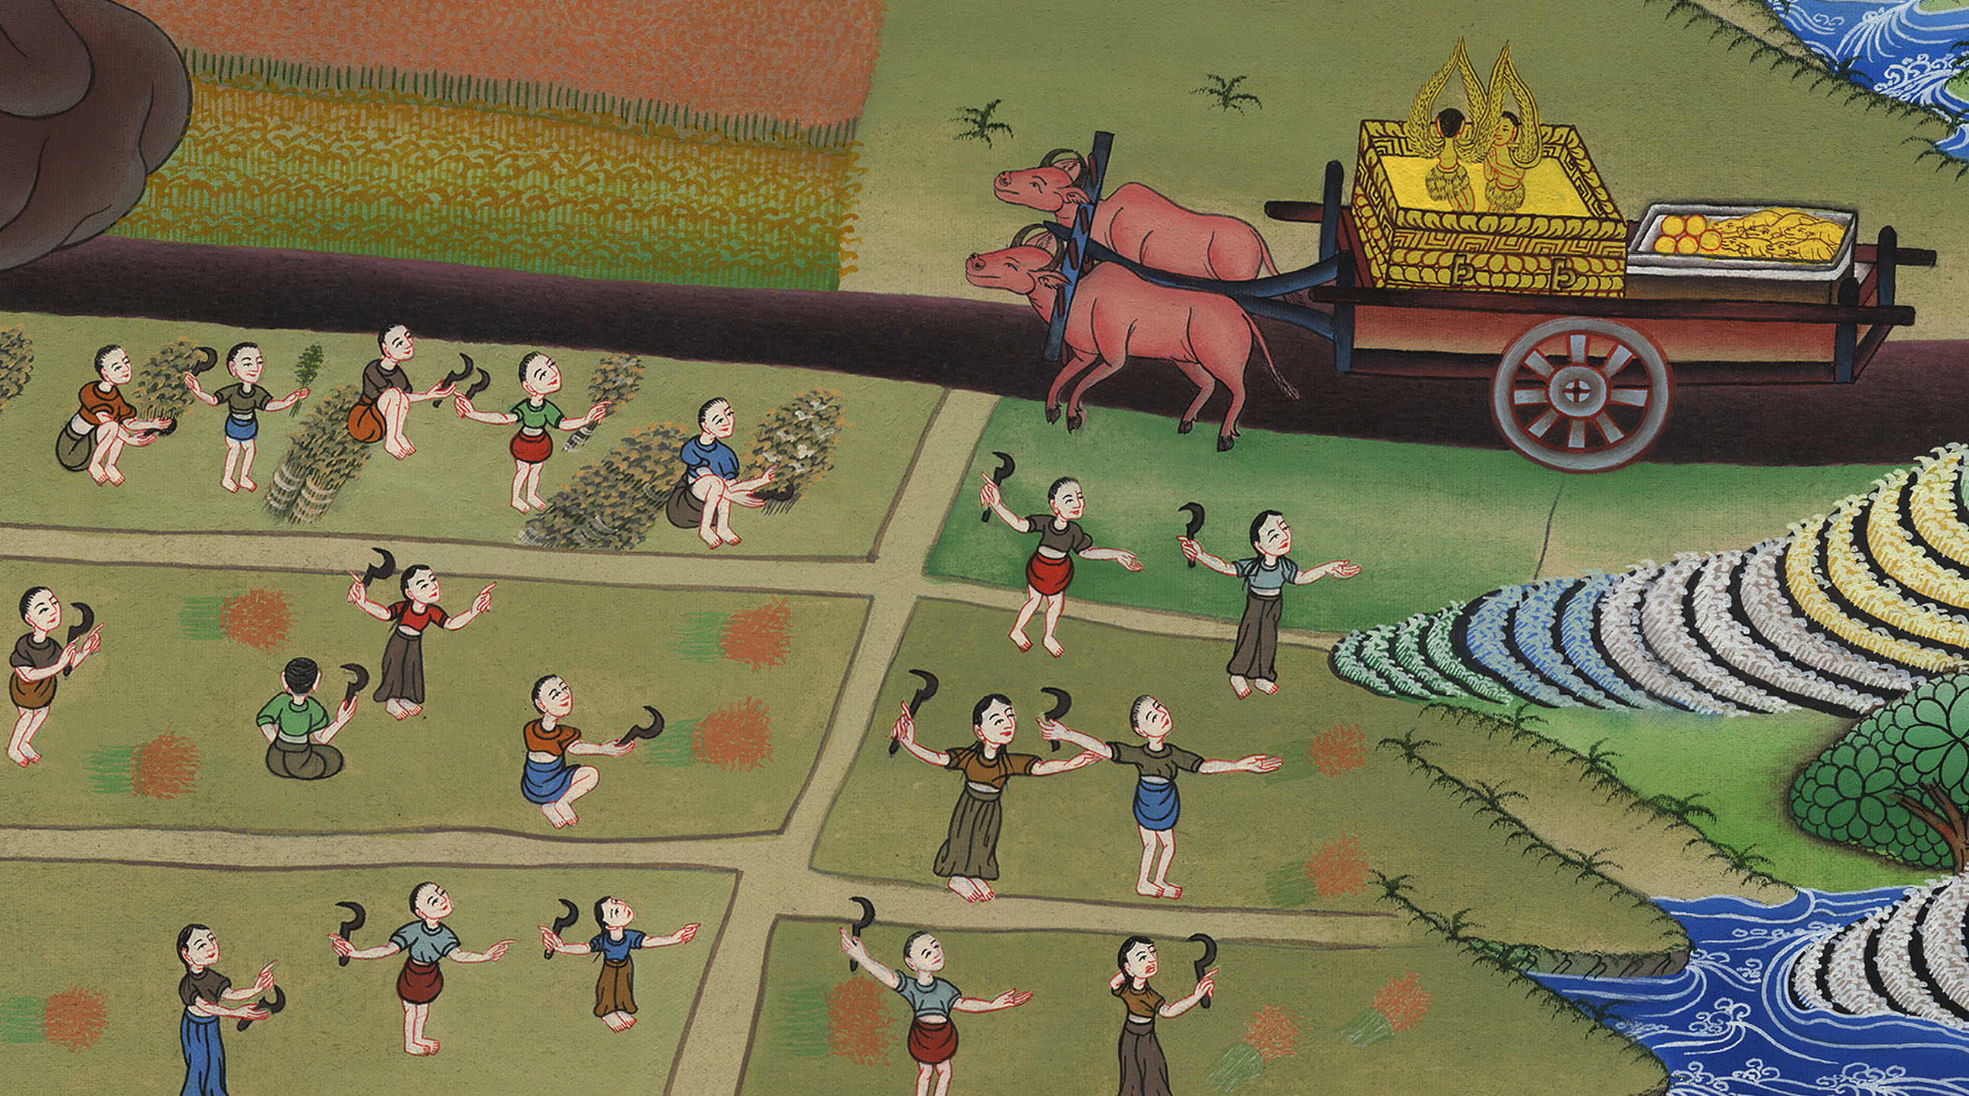
ཤ་མུ་ཨེལ་དང་པོ། 6:13

